Slide 1
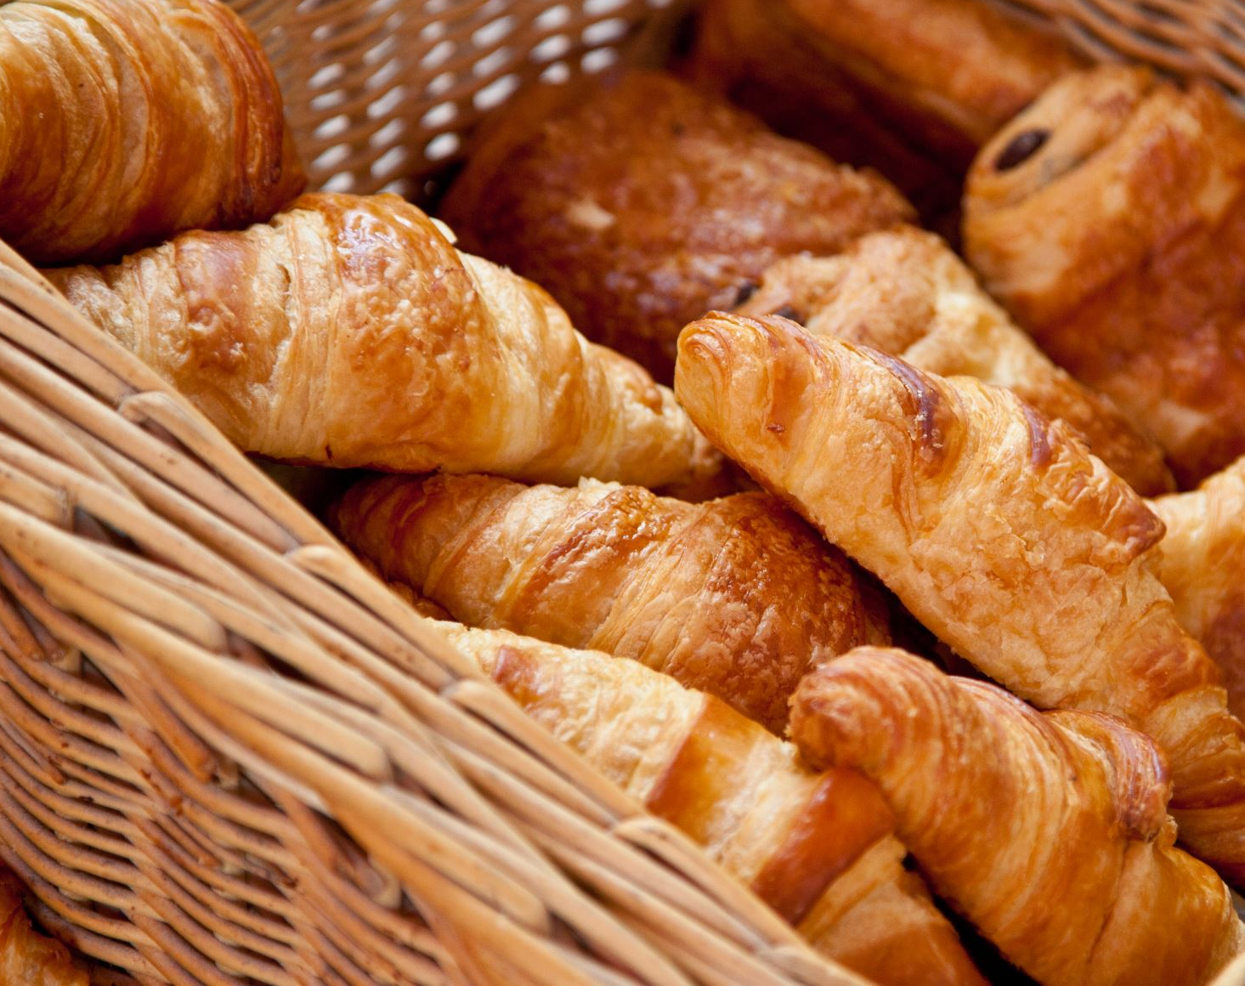
French: School Subjects
My feelings on subjects in school, translated into French!

Slide 2
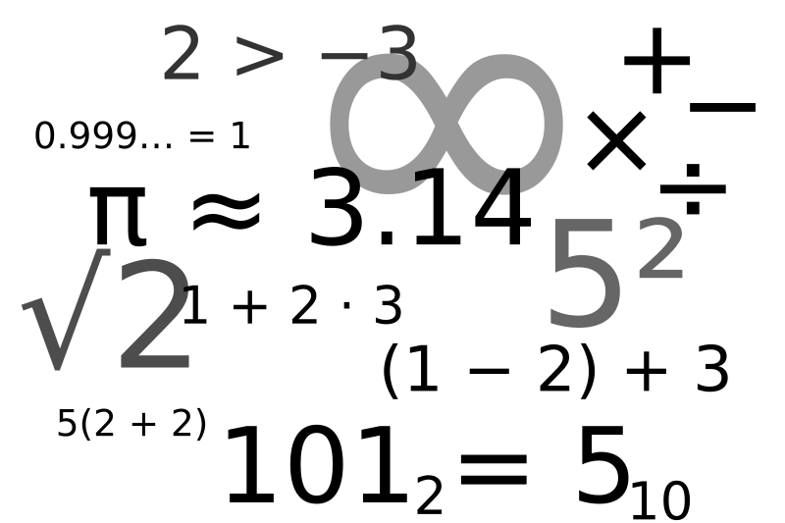
Mathématiques
J'aime les mathématiques parce que c'est amusant.

Slide 3
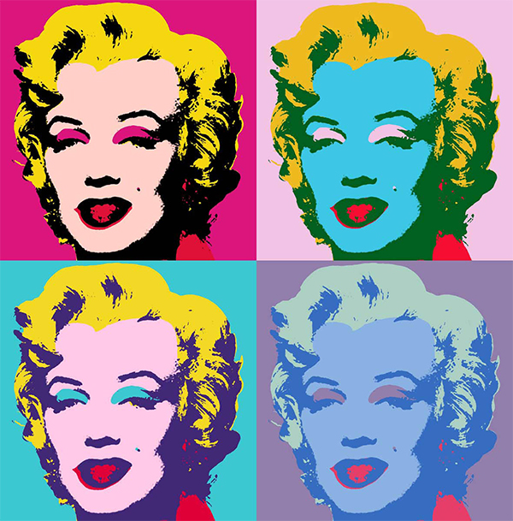
Art
J'aime l'art parce que je suis
bon en peinture.

Slide 4

l' anglais
J'aime l'anglais parce que je
suis bon en écriture.

Slide 5

Science
J'aime la science parce que les
expériences sont amusantes.

Slide 6

Français
Je n'aime pas le français car c'est dur.

Slide 7
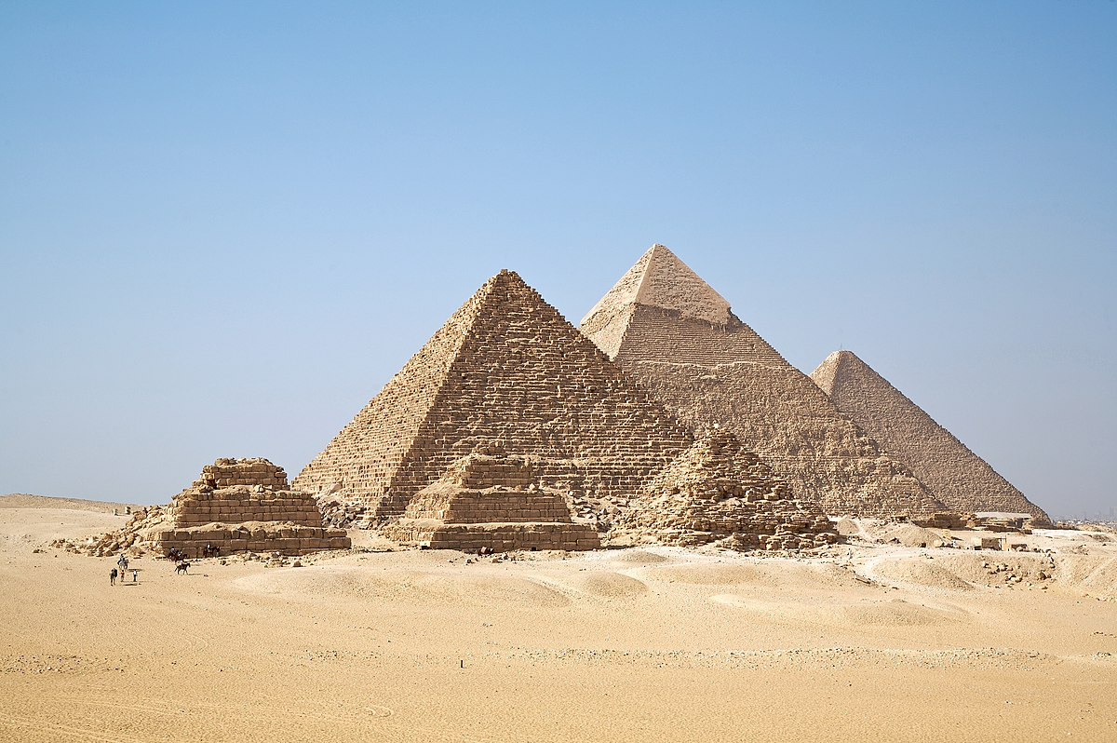
Histoire
J'aime l'histoire parce que je trouve le passé intéressant.

